Slide 1
Node-Red 설치, 실습
순천향대학교
컴퓨터시스템연구실
김상현
18.08.06

Slide 2
Node-Red 개요
Node-Red 는 IOT 응용 비주얼 개발도구
자바 기반의 OSGI 환경보다 경량화 되어 낮은 수준의 하드웨어와 웹 서비스를 지향하는 IOT에 적합
Node.js를 기반으로 하고 있어 자바스크립트 런타임을 사용
브라우저 내에서 드래그 앤 드랍 형태의 gui로 응용을 작성하고 배포할 수 있어 클라우드 기반 서비스화가 용이함
OSGI
vs
Node-Red
초보자도 쉽게 이용할 수 있음
자바스크립트로 기능 구현, 비주얼 도구로 브라우저 내에서 개발

Slide 3
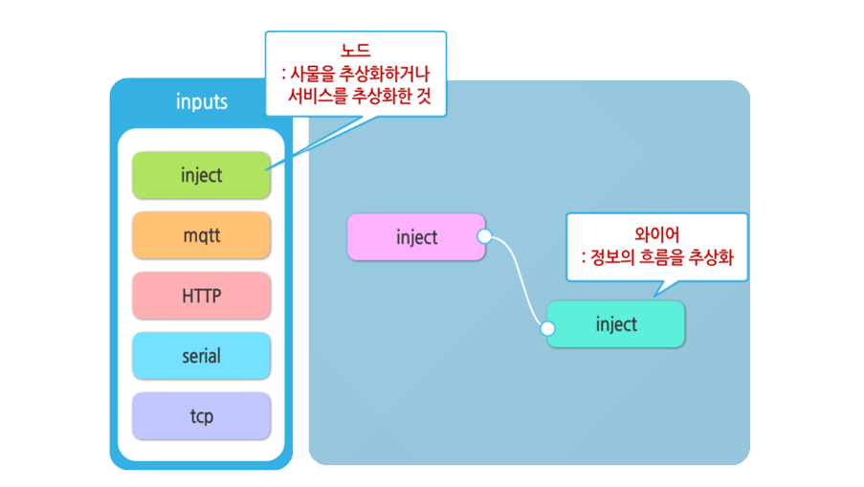
Node-Red 개요
Node-Red는 노드와 와이어를 통해 서비스를 표현하며 그 대략적인 구조는 다음과 같다.
노드의 기능은 자바스크립트로 구현, 노드 사이의 와이어는 JSON으로 기술된다.

Slide 4
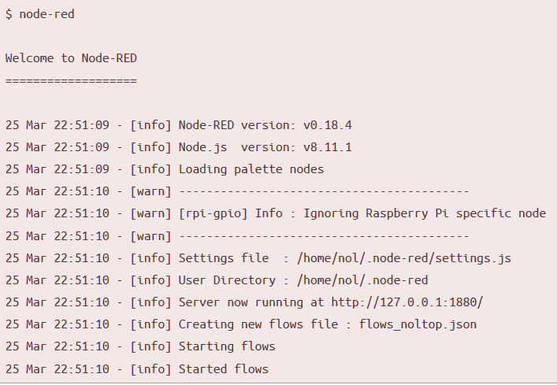
Node-Red 실습환경
cs 백두산 서버 내 node,js의 npm을 통해 설치가 가능하다.
git clone https://github.com/node-red/node-red.git
cd node-red
npm install
node-red로 실행 시 해당 결과 출력

Slide 5
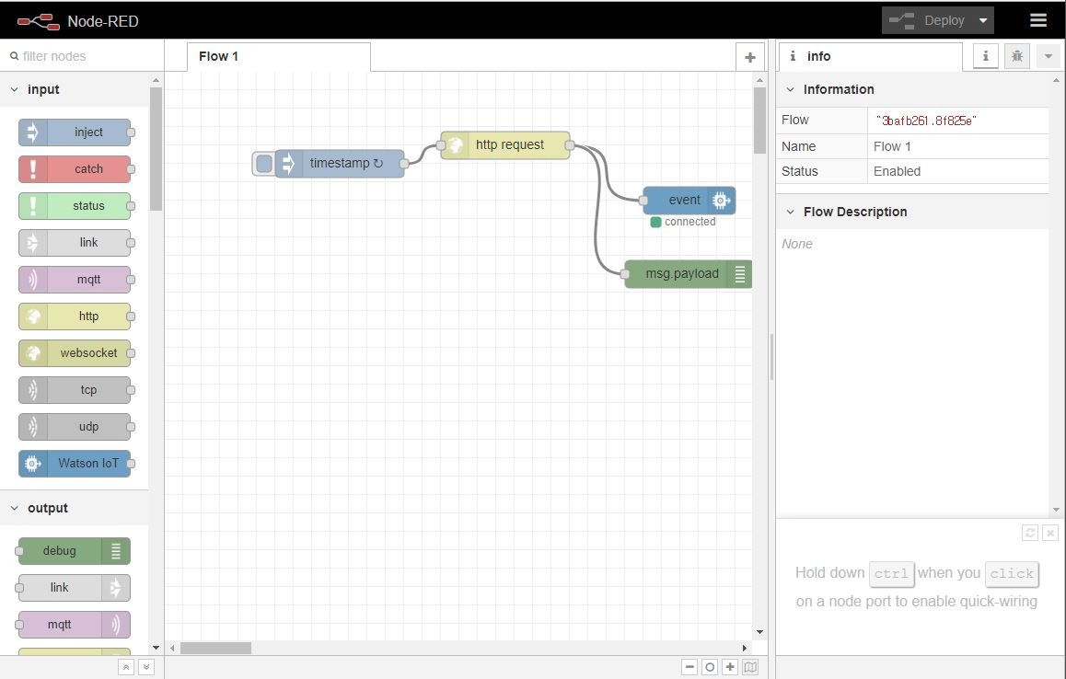
Node-Red 실습환경
백두산 로컬 호스트 220.69.209.12 포트 : 5080으로 접속

Slide 6

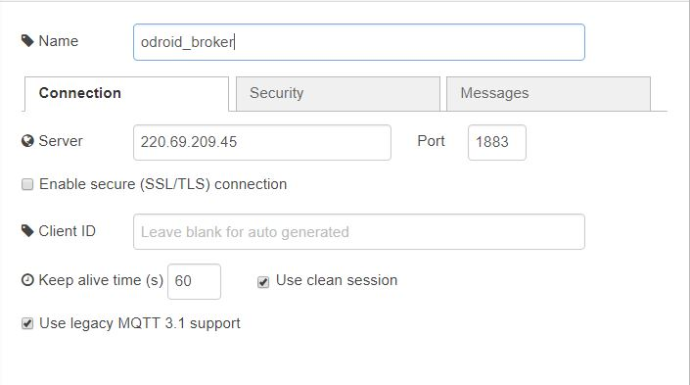
mqtt 노드 – Odroid_broker
입력 노드
Mqtt 노드 설정을 통해 간단하게 Odroid_broker에 연결 가능

Slide 7
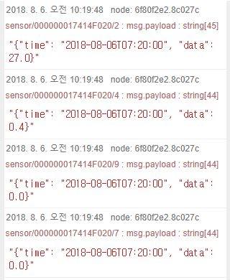
결과

Slide 8

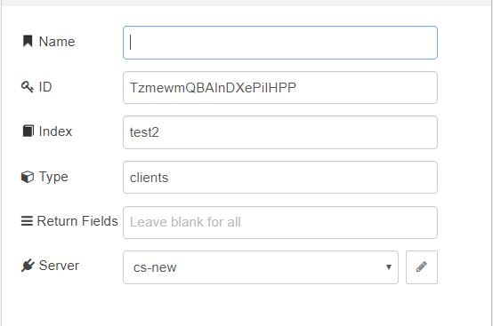
Watson IoT 플랫폼
Node-red-contrib-elasticsearch
해당 모듈은 node-red에서 엘라스틱 서치 내 데이터에 각 노드 기능을 통해 접근 가능
get 블록을 통해 특정 id의 데이터를 찾아 출력

Slide 9
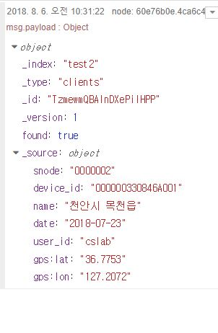
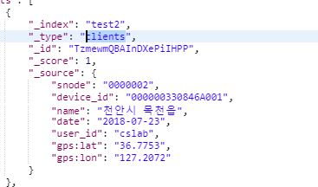
결과
Node-Red 디버그 출력 Postman 데이터

